Slide 1
CPUごとのタスク表示機能 テーマ：Multicore対応リアルタイムOSの開発
名古屋大学大学院 情報科学研究科
情報システム学専攻
柳澤大祐

Slide 2
背景
TLVは機能拡張を続行
どんな要求が考えられるか？
要求の実現にあたり問題点があるか？
➔プロトタイプ実装による要求抽出
代表的な要求：CPUごとのタスク表示

Slide 3

目標
タスクのマイグレートをわかりやすく表示
負荷分散がちゃんとできているか確認
現在の表示方法
CPUを
背景色で表現
マイグレート
マイグレート時の
標準形式ログ

Slide 4
要件定義
CPUごとにタスクの行を作成
タスクがいるCPUで可視化表示
CPU1－タスクa
CPU1－タスクb
CPU1－タスクc
CPU2－タスクa
CPU2－タスクb
CPU2－タスクc
タスクa
CPU1→CPU2
タスクa
CPU2→CPU1

Slide 5
TLV概要図
トレースログ
ファイル
リソース
ファイル
リソースヘッダ
ファイル
TLV
変換ルール
ファイル
標準形式変換
標準形式
トレースログ
可視化ルール
ファイル
図形データ生成
TLVデータ
TLVファイル
表示

Slide 6
プロトタイプ実装
TLV本体には手を加えない
⬅速やかに実装を行うため
リソースファイル
行数の変更 タスク数➔タスク数×CPU数
トレースログ
ファイル
リソース
ファイル
リソースヘッダ
ファイル
TLV
変換ルール
ファイル
標準形式変換
標準形式
トレースログ
可視化ルール
ファイル
図形データ生成
TLVデータ
TLVファイル

Slide 7
プロトタイプ実装
変換ルールファイル
CPUにタスクがいないことを示す状態を追加
マイグレート時に行を移動するよう修正
マイグレート時は元の状態を継承
例）実行可能状態→実行可能状態
例外）実行状態→実行可能状態
可視化ルールファイル
CPUにタスクがいないときは 背景色も表示しない
トレースログ
ファイル
リソース
ファイル
リソースヘッダ
ファイル
TLV
変換ルール
ファイル
標準形式変換
標準形式
トレースログ
可視化ルール
ファイル
図形データ生成
TLVデータ
TLVファイル

Slide 8
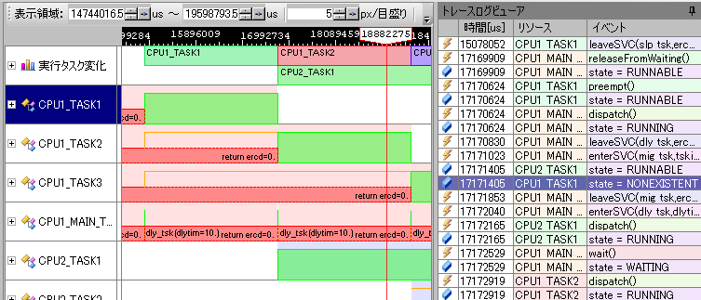
プロトタイプ実装による可視化
マイグレート
マイグレート時の状態変化

Slide 9

今後の課題
機能の洗練
タスク立ち上がり時のような矢印を マイグレート時にも表示
OS・アプリケーション開発者から要求抽出
リリースに向けたテスト
TLV本体の改良

Slide 10
トレースログ可視化ツール全体

Slide 11
今後の予定
フェーズ4 （2009年度 前期） | 要件定義の継続実施 プロトタイプの実装 正式版リリースに向けて、 テストの実施
フェーズ5 （2009年度 後期） | 可視化ルールモジュールの リファクタリング 現在の構造は拡張にむかない 可視化ルールの拡張
Notes:
from mzp

Slide 12
まとめ
マルチコア環境でのデバッグには、トレースログの可視化が必要
本OJLは可視化ツールの開発が目的
フェーズ分割して実施
2008年度後期 テストと機能拡張のための要件定義を実施
2009年度 機能拡張と正式版リリースを目指す
Notes:
from mzp

